Slide 1
第七章
金属催化剂及其相关催化过程
华东理工大学

Slide 2
金属催化剂及其相关催化过程
§1 引言
§2 巴兰金多位理论
§3 金属催化剂上的重要反应
§4 合金催化剂上的反应
§5 负载型金属催化剂

Slide 3
§1 引言
过渡金属、稀土金属及许多其他金属都可作为催化剂
加氢、脱氢、氧化等

Slide 4
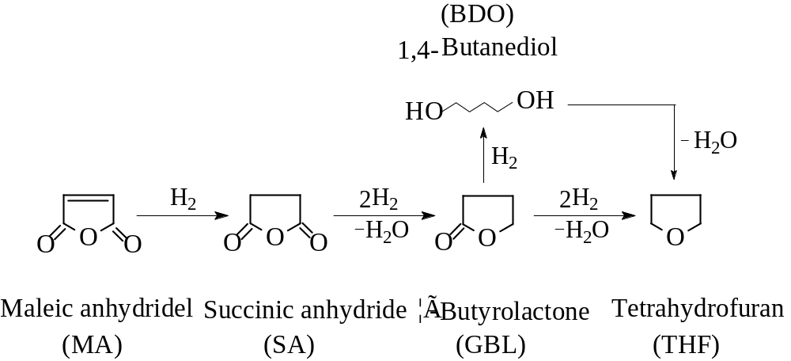
实例－1
顺酐加氢

Slide 5
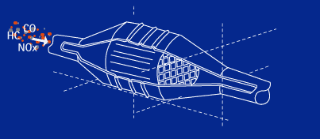
实例－2
1）氧化反应： 2CO＋O₂→CO₂
HC＋O₂→CO₂＋H₂O
2）还原反应： 2CO＋2NO→2CO₂＋N₂
HC＋NO→CO₂＋H₂O＋N₂
2H₂＋2NO→2H₂O＋N₂
3）水气变化反应（Water－Gas Shift：WGS）：CO＋H₂O→CO₂＋H₂
4）蒸汽重整反应（Steam reforming）：HC＋H₂O→CO₂＋H₂
汽车尾气催化净化三效催化剂

Slide 6
实例－3
合成氨
乙烯环氧化
Fischer-Tropsch合成
。。。。。。

Slide 7
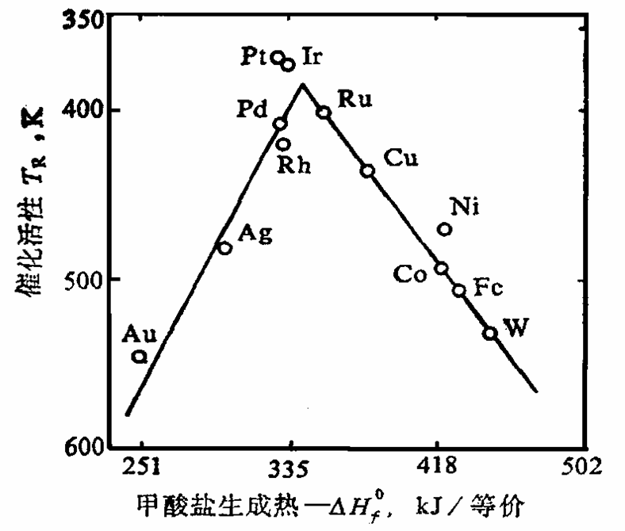
吸附强度与催化活性
吸附太强，反应性能低：
吸附产生的中间物种稳定
覆盖了催化剂的表面
吸附太弱，反应性能低：
催化剂与反应物的相互作用小
不能使反应物得到充分的活化
具有中等吸附强度的金属
表现出最高的活性：
吸附既可以使反应物充分活化
中间物种或产物又可以及时离开催化剂的表面
甲酸与金属的结合强度
甲酸在金属表面的吸附强度

Slide 8
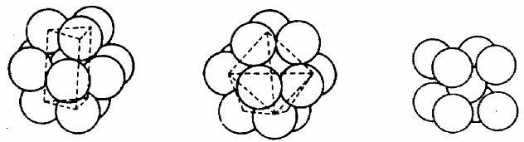
金属的结构特征
1.金属的结构
几乎所有的金属晶体都可用三种基本晶体点阵来表示：
六方密充填（h.c.p）
面心立方最密充填（f.c.c）
体心立方最密充填（b.c.c）,不饱和性比以上两种高。

Slide 9
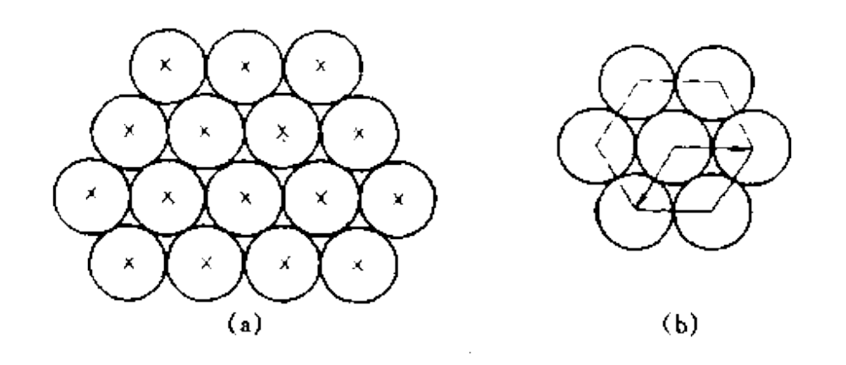
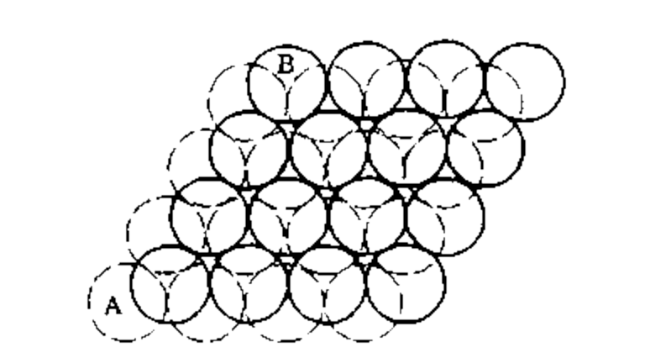
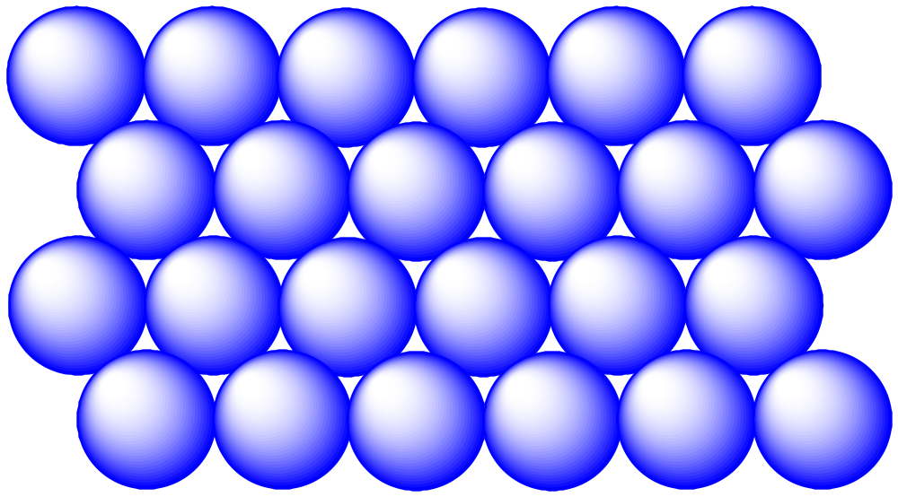

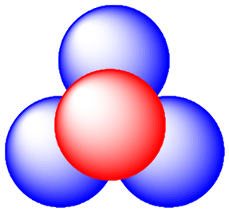
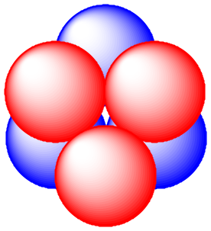
等径圆球密堆积
密致双层结构

Slide 10
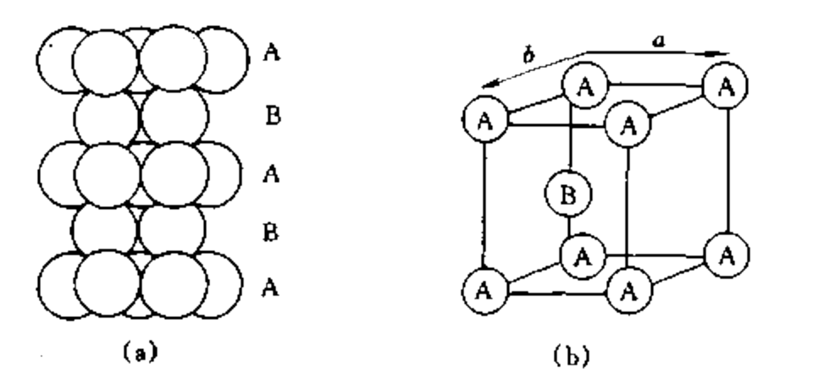
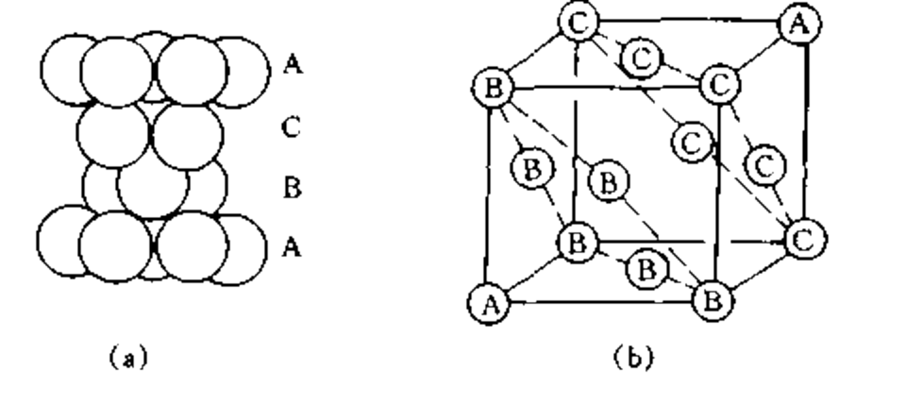
六方密堆积（A3）ABABAB
立方密堆积（A1）ABCABCABC

Slide 11
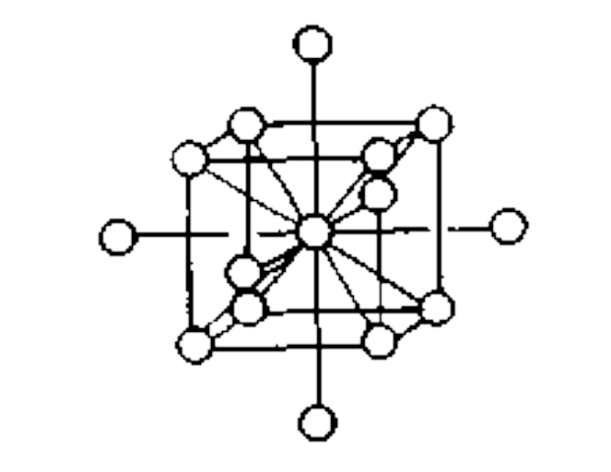
立方体心堆积（A2）

Slide 12
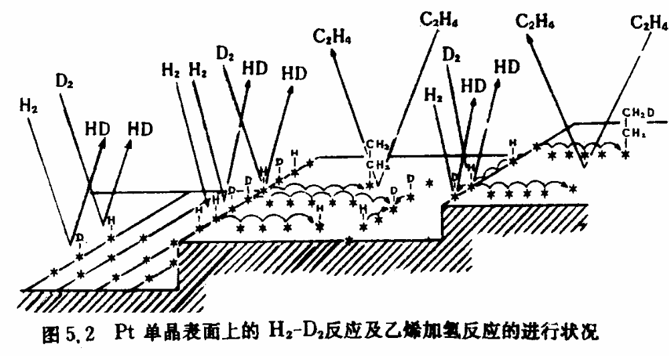
2.不同的表面活性是不同的
同样的晶体结构因晶面不同，表面的原子配位数就会不同，使反应物在表面的吸附情况产生变化，从而影响吸附为控制步催化反应的速率.

Slide 13
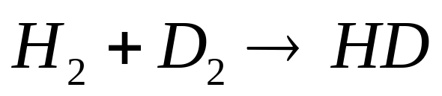
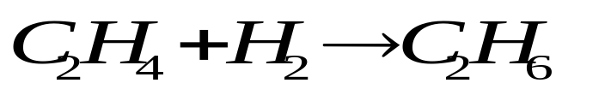
在阶梯、棱角（对吸附有作用）的位置比平坦的位置活性高1000以上。
H₂的解离为控制步。
反应的速率几乎不受晶格的变化。
反应的控制步为解离的H与吸附的乙烯反应。

Slide 14
3．表面重构
金属表面配位不饱和，能量高，热力学不稳定。
  表面驰豫（Surface relaxation）
  表面重构（Surface reconstruction）
  烧结（Sintering）
  吸附（Adsorption）
  。。。。

Slide 15
金属的电子结构
金属的特征：
  多以晶体形态存在
  含有大量的可以自由运动的电子，这些电子是共有化的
  金属的原子间键为金属键
可用价键理论和能带理论加以解释。

Slide 16
1.价键理论
Pauling提出
假设每个金属原子提供dsp杂化轨道互相重叠，从而导致金属键合。
成键轨道中dsp杂化中d轨道的成分(用d％表示)为d特性百分数。

Slide 17
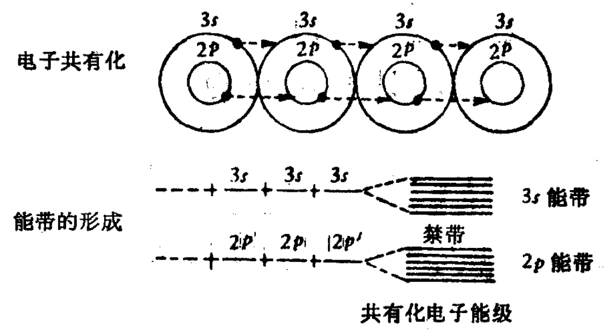
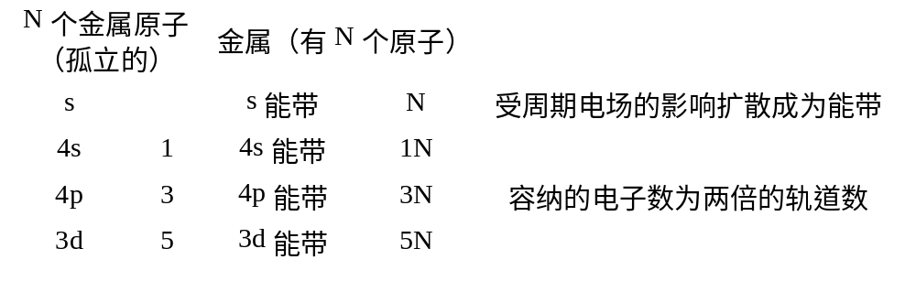
2.能带理论
能带的形成

Slide 18
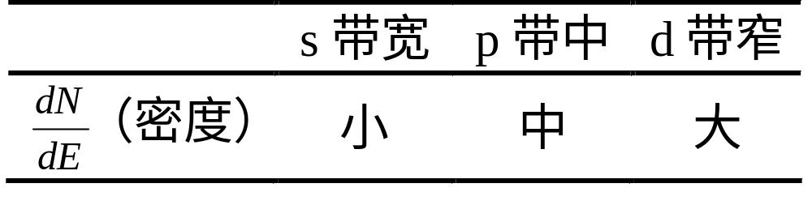
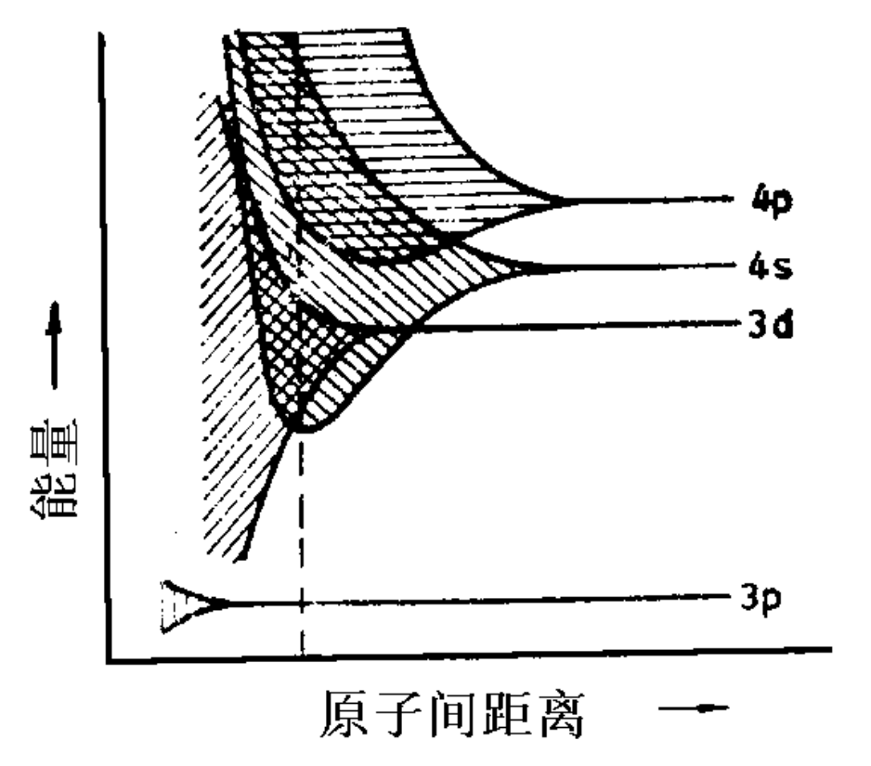
铜的电子能带宽度对原子间距离的关系（示意图）
垂直的虚线近似表示通常固体金属的原子间距离

Slide 19
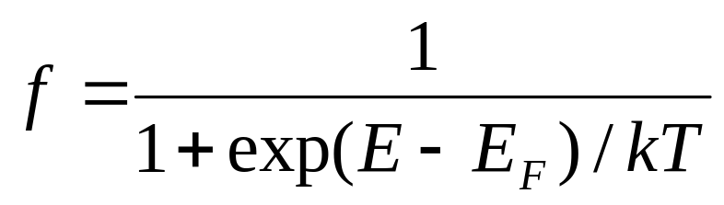
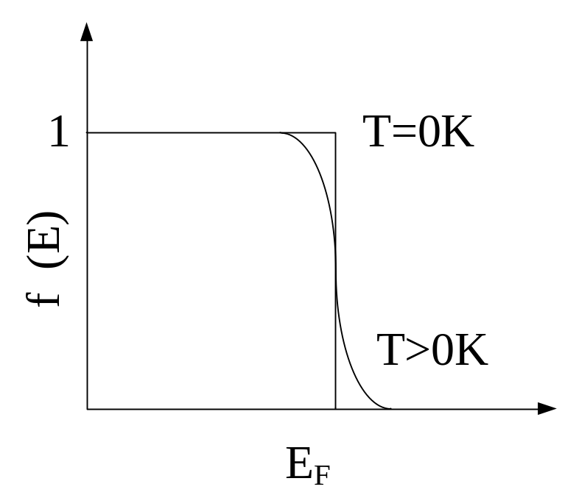
费米能级与逸出功
费米（Fermi）能级
能带有很多能量接近的能级组成，根据Pauli不相容原理，每个能级只能容纳2个电子。
能带中能级的电子填充率，由Fermi－Dirac分布函数决定：
当T＝0K，E>E_{F}, f=0
E<E_{F}, f=1
当T≠ 0K，E＝E_{F}，f＝1/2

Slide 20
在0K时价电子充填在可用的最低的能级，在温度0K时最大充填能级为（Fermi）费米能级。
在温度>0K时，电子受热激发，可进入能量超过费米能级的一些能级。
金属的逸出功：是指电子逸出金属表面必须提供的最小能量。即E_{F} 到0能级间的能量差。

Slide 21
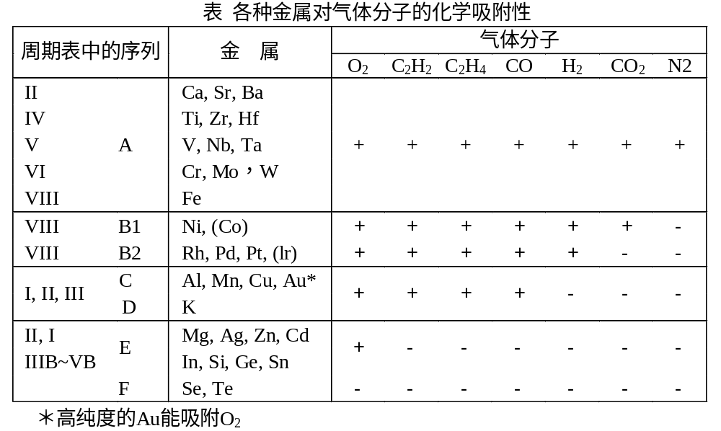
不同金属对气体的吸附

Slide 22
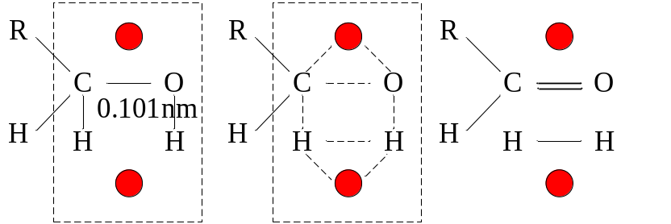
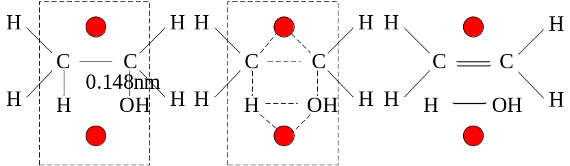
2、巴兰金多位理论
几何对应性原则
  反应物分子中起反应的部分
  活性中心的结构（多位体、簇）
  常见的多位体：
    二位体
    三位体
    四位体
    六位体

Slide 23
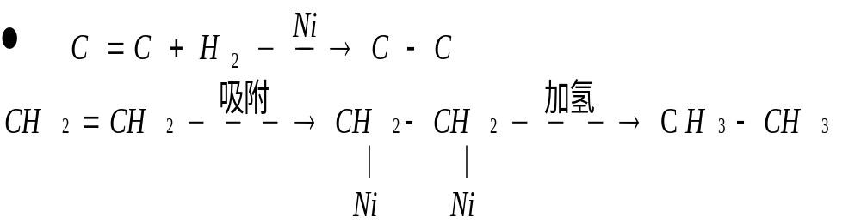
晶面的原子排列与催化活性
1.原子的间距与晶面花样
当反应物分子占据催化剂表面两个或两个以上活性中心产生吸附时，催化剂表面质点的距离是影响反应物吸附的重要因素。
① 同种金属，不同的晶面原子间距，有不同的活性。

Slide 24
Ni催化剂（面心立方）：用阴极蒸发方法，使Ni气化蒸发到玻璃上，制成Ni膜。
CAT1.
高真空下，100，110和111面上各占1/3无序
CAT2.
在1mmHg N₂的气氛中，得（110）面择优取向
加H活性 CAT2比CAT1高五倍。
原因：
在宽双位上的吸附物种受到较大的扭曲，可能成为活泼的中间物。(110)面的宽双位比(100)和(111)面的多。

Slide 25
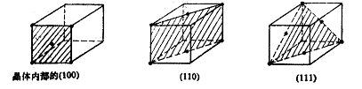
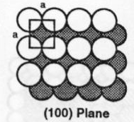
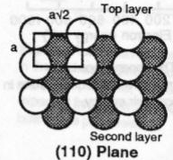
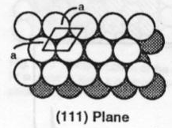
Ni的不同晶面

Slide 26
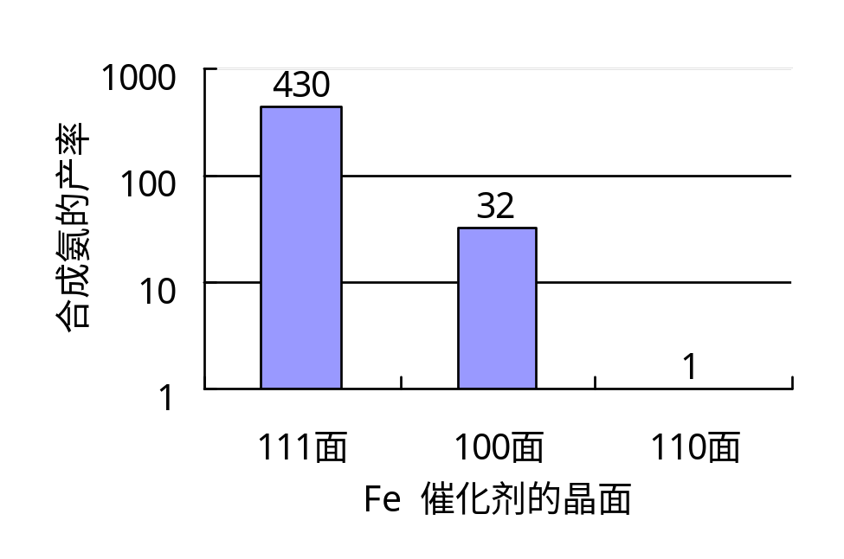
合成氨： 催化剂 Fe(体心立方)
合成氨中速率控制步骤：
N₂的解离吸附。
N₂在Fe（111）面的化学吸附极快，
N₂本身还能对铁的晶面起重建作用。即N₂在铁晶面上进行化学吸附时，Fe晶格上的其它晶面会逐渐转化为（111）面。

Slide 27
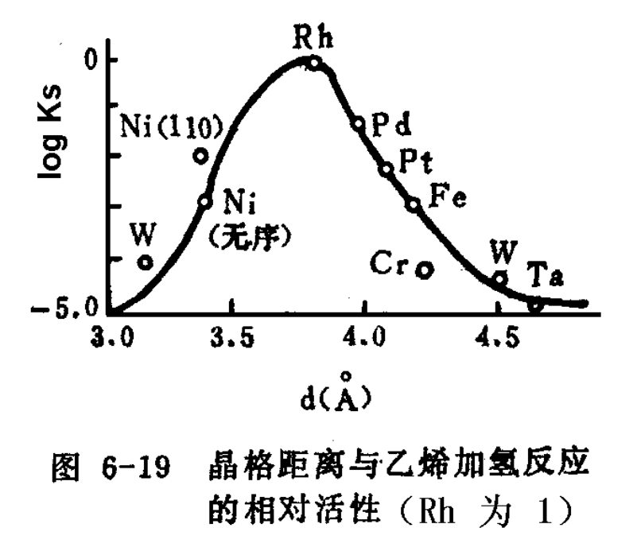
② 同一反应，不同金属有不同的原子间距，有不同的活性。
C=C+H₂反应。0℃，金属薄膜为催化剂，
Fe、Ta、W为体心立方晶格，取(110)面内的原子间距离
Rh、Pt、Pd为面心立方晶格，取晶格常数为晶格距离。
3.75A的Rh的活性最好。
当距离过宽，C=C作更大的变形，能量要求高；
过窄，反应物得不到活化。

Slide 28
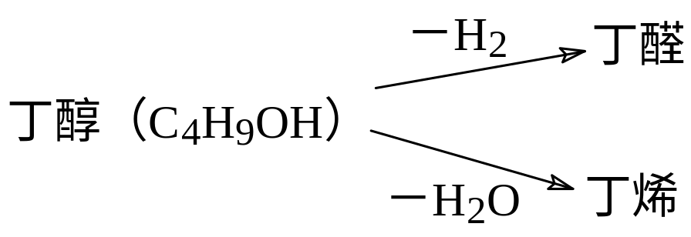
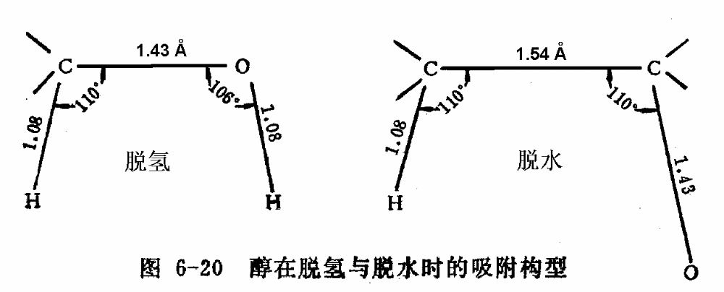
③ 选择性的影响
MgO等碱性氧化物为催化剂，催化剂晶格常数增大，有利于脱水

Slide 29
结构敏感反应与结构非敏感反应
结构敏感反应：
凡在催化反应中同时涉及几个相邻催化剂表面原子的，催化活性受表面结构、合金效应、金属本性的影响都很显著。
结构不敏感反应：
催化反应的速度与金属粒度大小或晶面无关。

Slide 30
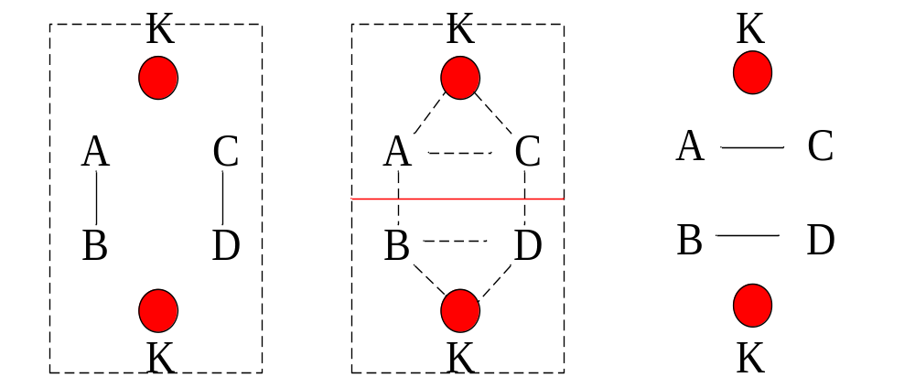
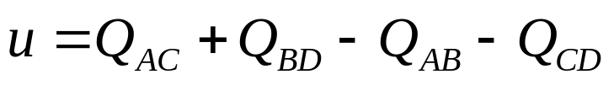
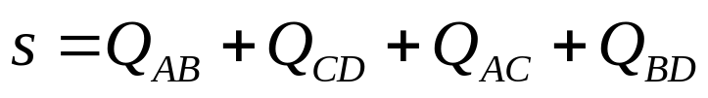
巴兰金多位理论
能量对应原则
A-B + C-D → A-C + B-D
1）A-B键、C-D键断裂，并生成中间物种的能量
2）中间产物分解
3）总反应的能量
4）反应物与产物的总能量

Slide 31
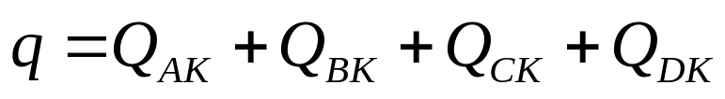
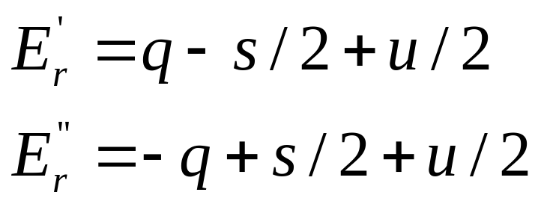
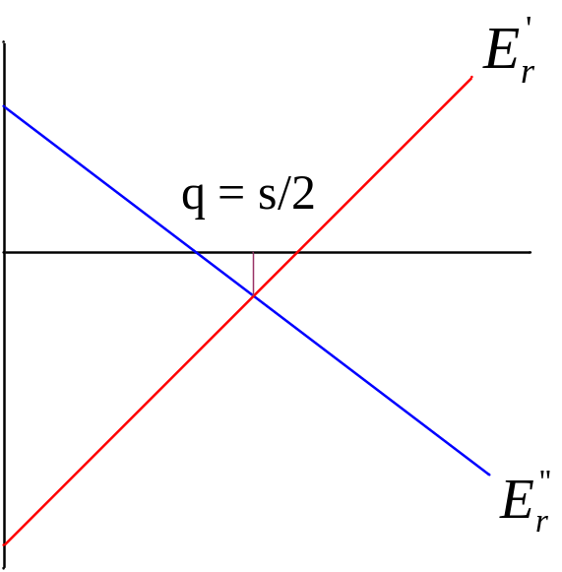
5）吸附的总能量
形成中间产物的能量
中间产物分解的能量

Slide 32
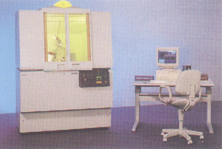
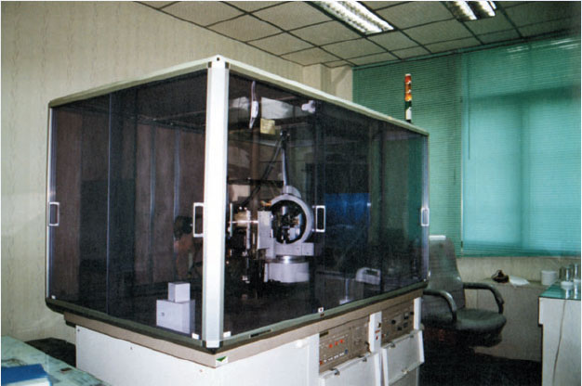
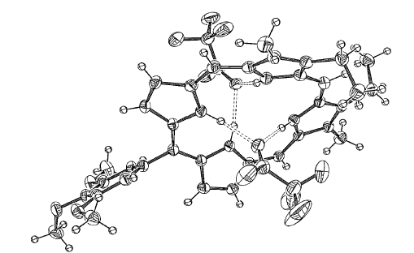
X射线粉末衍射仪
X射线四元衍射仪

Slide 33
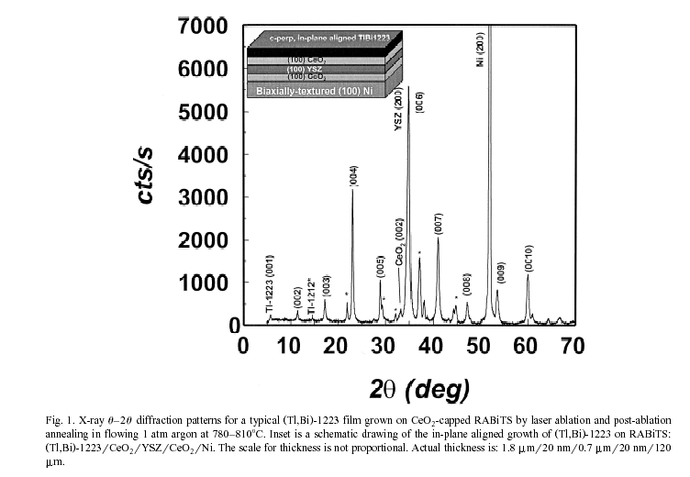


Slide 34
三、金属催化剂上的重要反应
加氢反应
Fischer－Tropsch合成：由合成气制碳氢化合物
  烷烃的生成
    (n+1) H₂ + 2n CO → C_{n}H_{2n+2} + nCO₂
    (2n+1) H₂ + n CO → C_{n}H_{2n+2} + nH₂O
  烯烃的生成
    2n H₂ + n CO → C_{n}H_{2n} + nH₂O
    nH₂ + 2n CO → C_{n}H_{2n} + nCO₂
  醇的生成
    2n H₂ + n CO → C_{n}H_{2n+1}OH + (n-1)H₂O
    (n+1) H₂ + (2n-1) CO → C_{n}H_{2n+1}OH + (n-1)CO₂

Slide 35
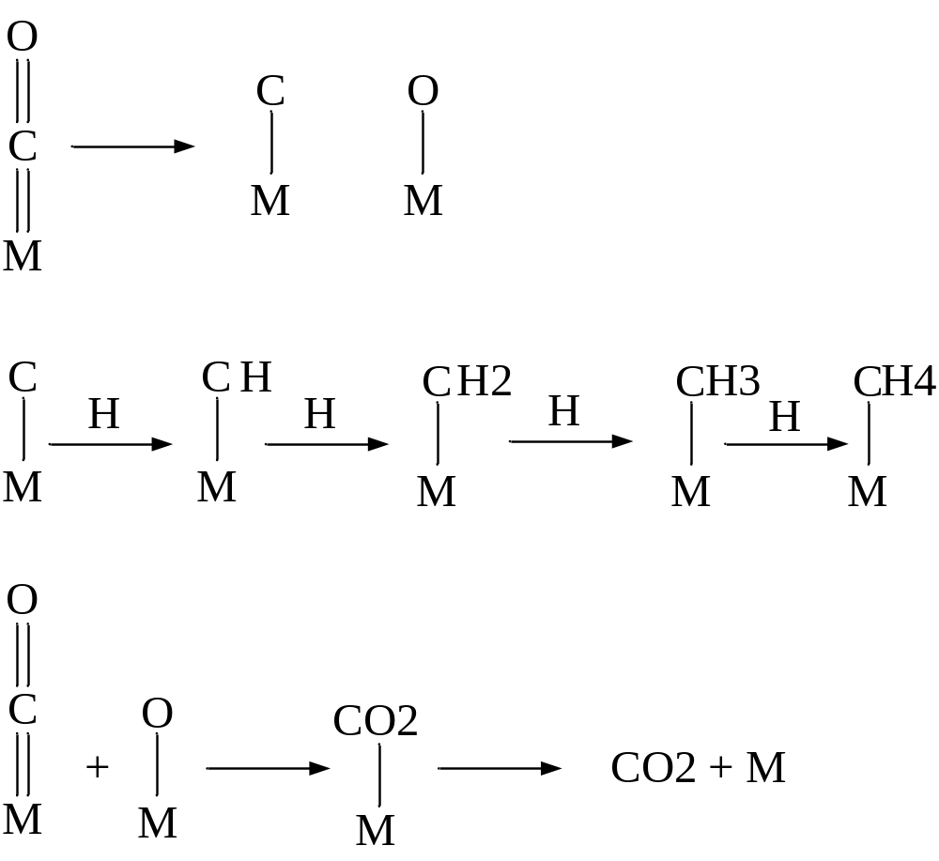
甲烷化反应：
CO+H₂→CH₄
Ru>Fe>Ni>Co>Rh>Pd>Pt>Ir

Slide 36
重整反应
不改变碳数条件下，原有分子的结构重新组合

Slide 37
重整反应
在催化剂的作用下，烃类分子重新排列生成新的分子结构，这类过程称为催化重整。
催化重整过程中可发生
  直链烷烃异构为支链烷烃
  直链烷烃脱氢环化
  氢解
  环烷烃脱氢异构
在重整生成油中，芳烃、异构烷烃比例甚高，而气体产品则是高纯度氢气。因此，催化重整是生成高辛烷值汽油及芳烃的重要方法。

Slide 38
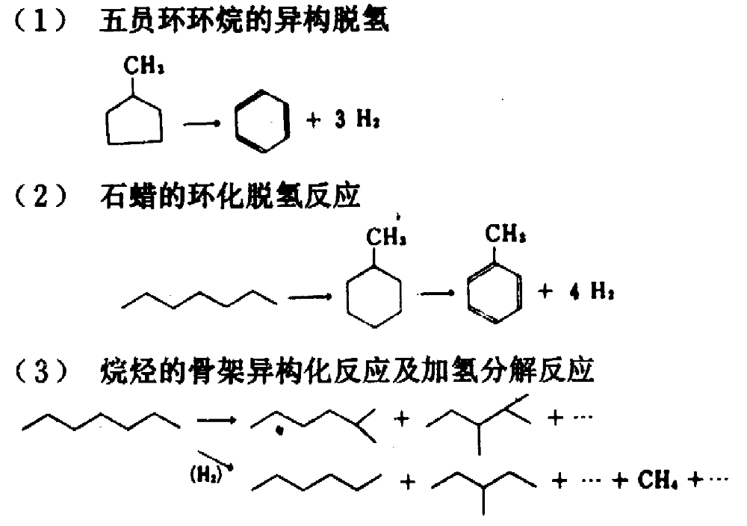

Slide 39
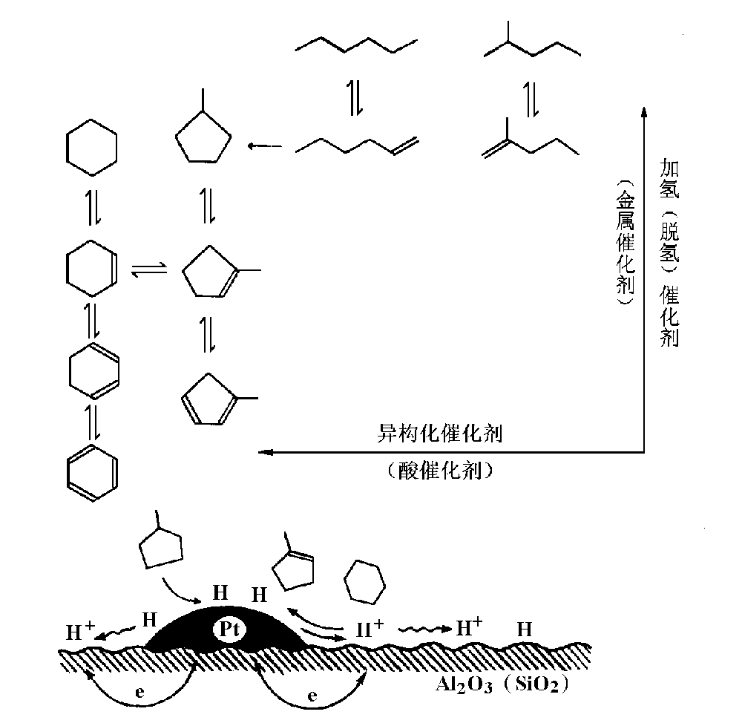

Slide 40
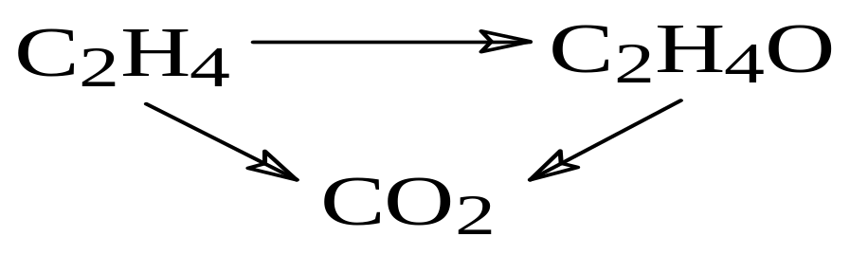
氧化反应
部分氧化
完全氧化

Slide 41
五、负载型金属催化剂
载体的作用
  活性组分的支撑体
  载体本身有时也具有一定的催化活性
  载体可与活性组分之间发生相互作用

Slide 42
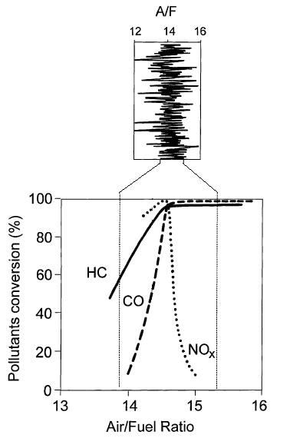
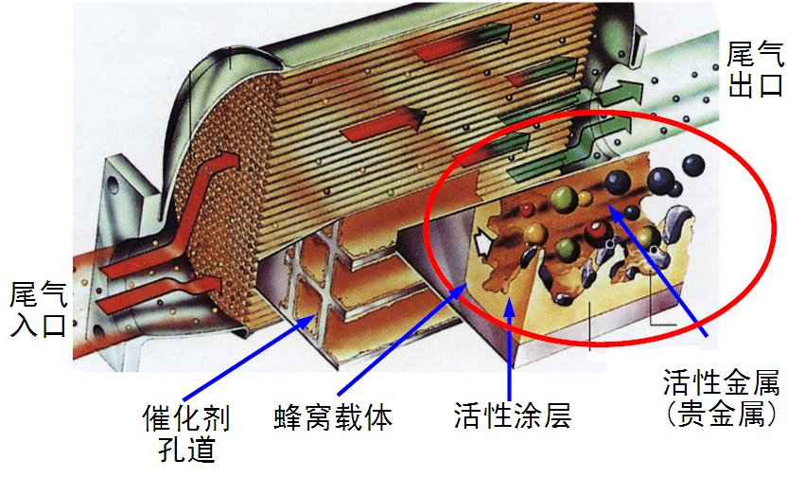
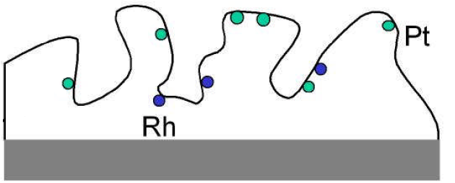

Slide 43
金属与载体之间的相互作用
1.金属载体强相互作用(SMSI, Strong Metal-Support Interactions)
体系：负载型催化剂；
载体: ①易在高温氢气中还原为低价氧化物，如TiO₂等。
② 低价氧化物。如：V₂O₃、MnO等。
在高温的氢气中稳定的载体，不发生SMSI现象。

Slide 44


Slide 45
SMSI 效应：
① 对有些催化反应体系有利：
Pt/TiO₂，Pd/TiO₂，Rh/TiO₂对CO/H₂的合成；
② 对有些反应不利：
对结构不敏感型反应，影响不会超过一个数量级；
对结构敏感型反应，影响超过一个数量级。

Slide 46
烧 结
金属的分散度
D（Dispersion）＝表面的金属原子/总的金属原子
Pt颗粒的棱长 D
1.4nm 0.78
2.8nm 0.49
5.0nm 0.3
1um 0.001

Slide 47

Ostwald熟化：
对于A、B两个粒子，原子从A分离移向B，使B离子增大
Brown运动：
单个晶粒沿表面迁移互相合并而生长

Slide 48

提高催化剂的氧化活性和热稳定性
LaFe_{0.57}Co_{0.38}Pd_{0.05}O₃和Pt/Al₂O₃稳定性对比
Nishihata et al. Nature, 418 (2002) 164-167

